Slide 1



SNCI Videoclub
Víctor García Bermejo
Daniel Serena Sanz

Slide 2
ANÁLISIS
Firebase
Autenticación
Vuex
PWA
Sincronización
Alquiler
Hosting

Slide 3
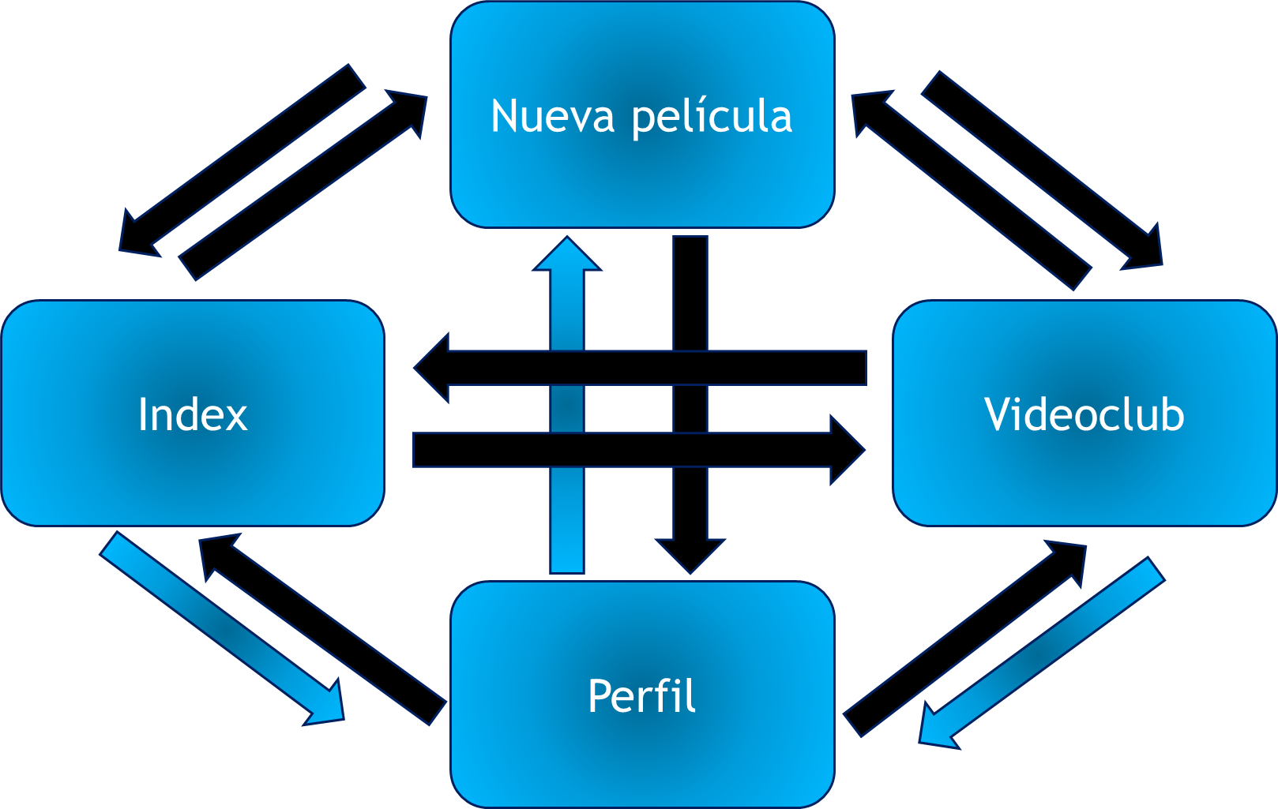
DISEÑO

Slide 4
DEMOSTRACIÓN
Pasos
Iniciar la aplicación
Registrarse
Añadir una película
Visualizar las películas
Valorar películas

Slide 5
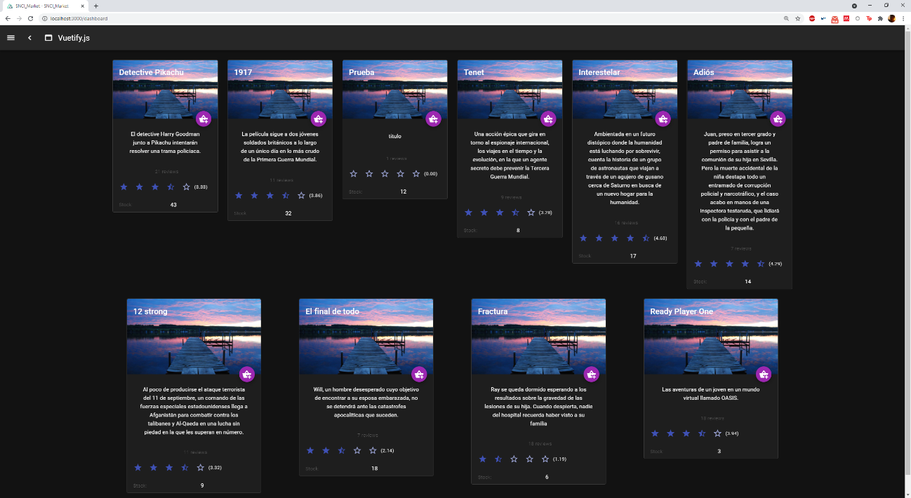
CONCLUSIÓN
Cosas llevadas a cabo
Cosas por hacer

Slide 6
¡ GRACIAS !

Slide 7
Nueva película
Index
Videoclub
Perfil

